Slide 1

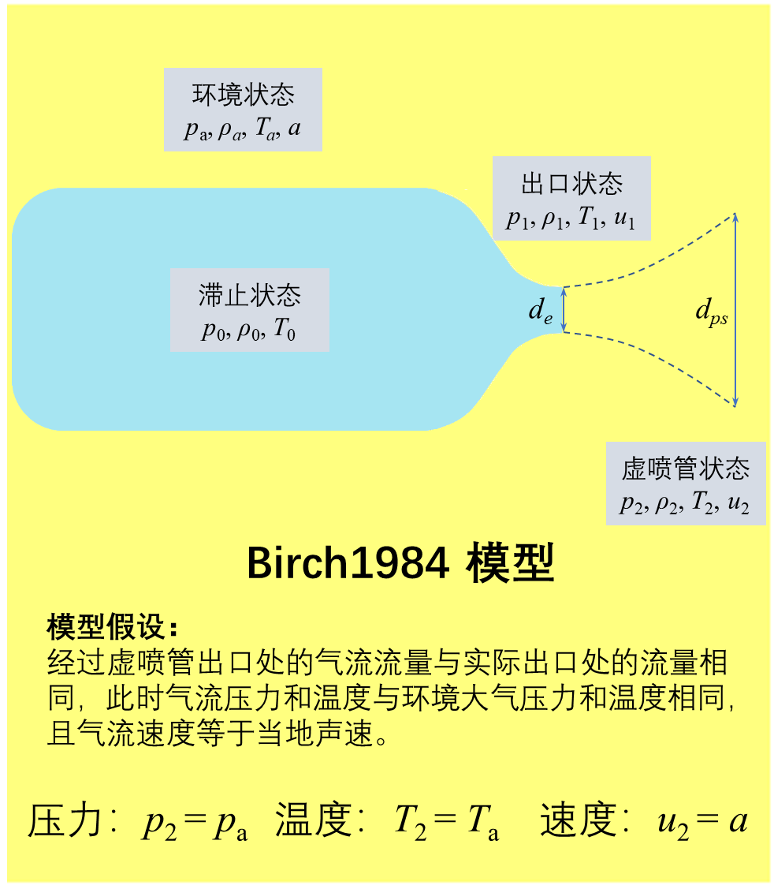

环境状态
p_{a}, ρ_{a}, T_{a}, a
出口状态
p₁, ρ₁, T₁, u₁
滞止状态
p₀, ρ₀, T₀
d_{e}
d_{ps}
虚喷管状态
p₂, ρ₂, T₂, u₂
Birch1984 模型
模型假设：
经过虚喷管出口处的气流流量与实际出口处的流量相同，此时气流压力和温度与环境大气压力和温度相同，且气流速度等于当地声速。
压力：p₂ = p_{a} 温度：T₂ = T_{a} 速度：u₂ = a

Slide 2
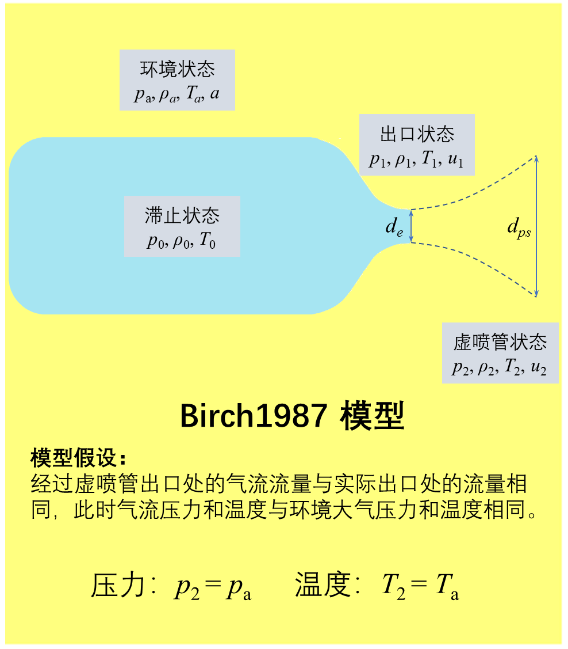
环境状态
p_{a}, ρ_{a}, T_{a}, a
出口状态
p₁, ρ₁, T₁, u₁
滞止状态
p₀, ρ₀, T₀
d_{e}
d_{ps}
虚喷管状态
p₂, ρ₂, T₂, u₂
Birch1987 模型
模型假设：
经过虚喷管出口处的气流流量与实际出口处的流量相同，此时气流压力和温度与环境大气压力和温度相同。
压力：p₂ = p_{a} 温度：T₂ = T_{a}

Slide 3
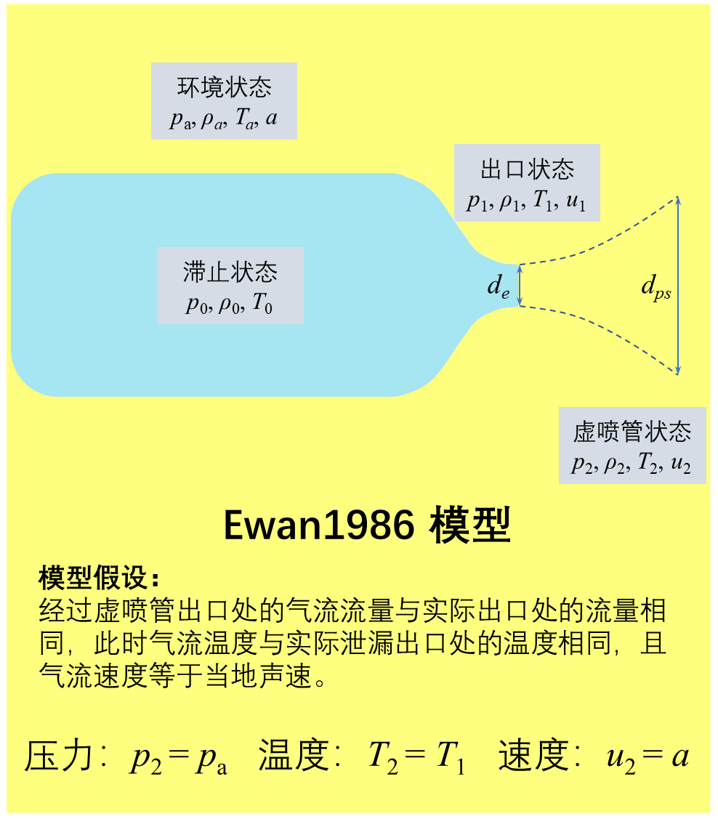
环境状态
p_{a}, ρ_{a}, T_{a}, a
出口状态
p₁, ρ₁, T₁, u₁
滞止状态
p₀, ρ₀, T₀
d_{e}
d_{ps}
虚喷管状态
p₂, ρ₂, T₂, u₂
Ewan1986 模型
模型假设：
经过虚喷管出口处的气流流量与实际出口处的流量相同，此时气流温度与实际泄漏出口处的温度相同，且气流速度等于当地声速。
压力：p₂ = p_{a} 温度：T₂ = T₁ 速度：u₂ = a

Slide 4
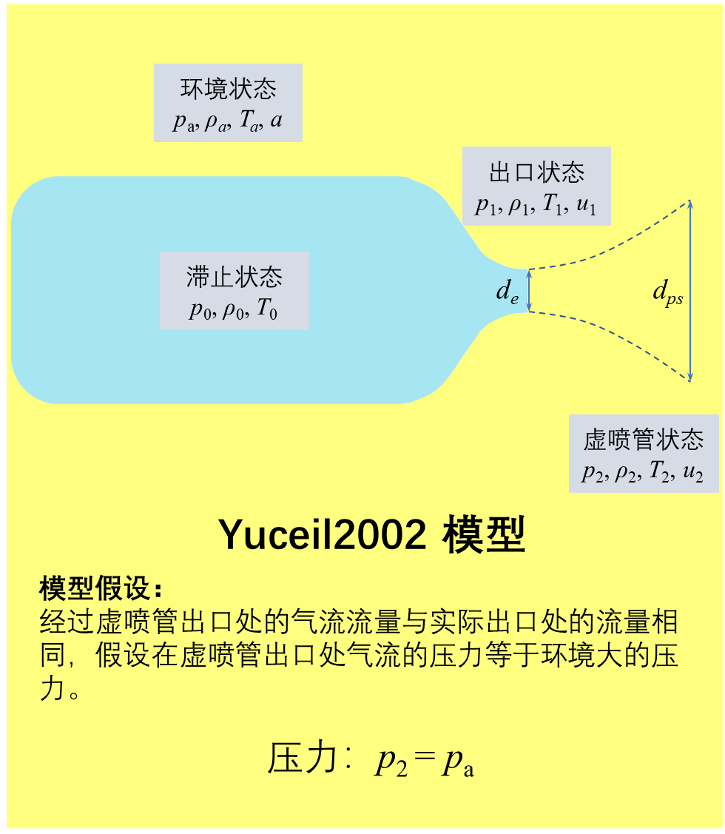
环境状态
p_{a}, ρ_{a}, T_{a}, a
出口状态
p₁, ρ₁, T₁, u₁
滞止状态
p₀, ρ₀, T₀
d_{e}
d_{ps}
虚喷管状态
p₂, ρ₂, T₂, u₂
Yuceil2002 模型
模型假设：
经过虚喷管出口处的气流流量与实际出口处的流量相同，假设在虚喷管出口处气流的压力等于环境大的压力。
压力：p₂ = p_{a}

Slide 5
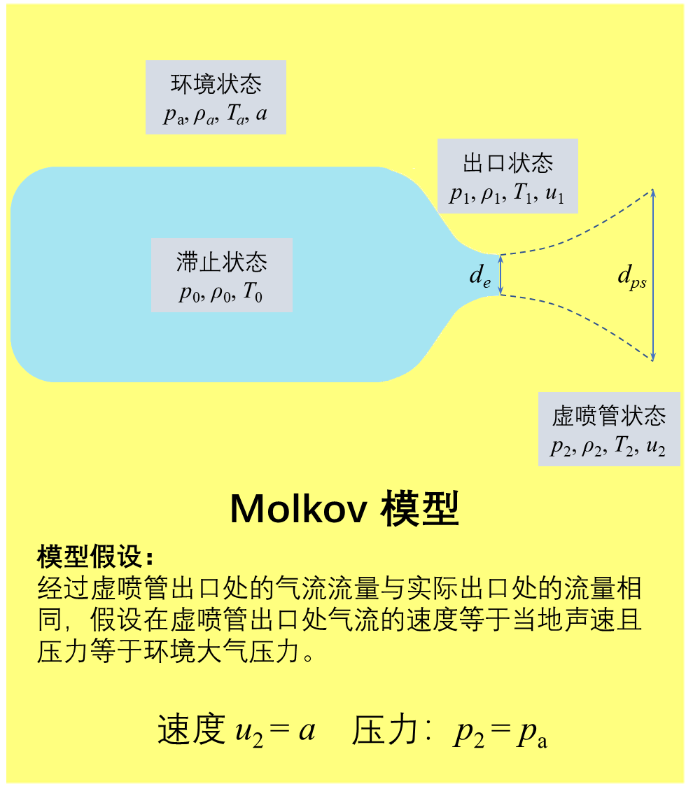
环境状态
p_{a}, ρ_{a}, T_{a}, a
出口状态
p₁, ρ₁, T₁, u₁
滞止状态
p₀, ρ₀, T₀
d_{e}
d_{ps}
虚喷管状态
p₂, ρ₂, T₂, u₂
Molkov 模型
模型假设：
经过虚喷管出口处的气流流量与实际出口处的流量相同，假设在虚喷管出口处气流的速度等于当地声速且压力等于环境大气压力。
速度 u₂ = a 压力：p₂ = p_{a}

